Slide 1

Laboratórium materiálovej fyziky
Vedecký smer: Príprava, štruktúra a vlastnosti progresívnych materiálov
3. akreditačný seminár vedeckých útvarov a smerov k akreditácii ÚEF za roky 2012-2015, 2.6.2016

Slide 2
I. Počet a štruktúra zamestnancov
Štruktúra vedeckých pracovníkov

Slide 3
II. Počet domácich projektov riešených v období 2012-15
ŠTRUKTÚRA PROJEKTOV | Počet projektov |  | Čerpané financie za rok 2015 (v €)
 | A | B | A |  | B
 |  |  | spolu | pre organizáciu
1. Vedecké projekty, ktoré boli r. 2015 financované VEGA | 1 | - | 18684 | 18684 | -
2. Projekty, ktoré boli financované APVV | 1 | 1 | 71 018,00 | 71 018,00 | 1500
3. Projekty OP ŠF | 5 | 2 |  |  | -
4. Projekty centier excelentnosti SAV | 1 | - |  |  | -
5. Iné projekty (FM EHP, ŠPVV, Vedecko-technické projekty, ESF, na objednávku rezortov a pod.) | - | - | - | - | -
A - organizácia je nositeľom projektu
B - organizácia sa zmluvne podieľa na riešení projektu

Slide 4
III. Počet medzinárodných projektov riešených v období 2012-15
ŠTRUKTÚRA PROJEKTOV | Počet projektov |  | Čerpané financie za rok 2015 (v €)
 | A | B | A |  | B
 |  |  | spolu | pre organizáciu
1. Projekty Rámcového programu EÚ | - | - | - | - | -
2. Multilaterálne projekty v rámci vedeckých programov COST, ERANET, INTAS, EUREKA, ESPRIT, PHARE, NATO, UNESCO, CERN, IAEA, ESF (European Science Foundation), ERDF a iné | 1 | - |  |  | -
3. Projekty v rámci medzivládnych dohôd o vedecko-technickej spolupráci | - | - | - | - | -
4. Bilaterálne projekty | - | - | - | -
5. Podpora medzinárodnej spolupráce z národných zdrojov (MVTS, APVV,...) | 1 |  | 5000 | 1084,20
6. Iné projekty financované alebo spolufinancované zo zahraničných zdrojov | 1 |  | 10000 | 0
A - organizácia je nositeľom projektu
B - organizácia sa zmluvne podieľa na riešení projektu

Slide 5
IV. Počet CC publikácií, patentov
Research outputs | 2012 |  |  | 2013 |  |  | 2014 |  |  | 2015 |  |  | total
 | number | No./FTE | No./s. b. | number | No./FTE | No./s. b. | number | No./FTE | No./s. b. | number | No./FTE | No./s. b. | number | Av. No/ y. | Av. No/FTE | Av. No./s.b.
Chapters in monographs, books published abroad | 0 | 0 | 0 | 0 | 0 | 0 | 1 | .17 |  | 1 | .17 |  | 2 | 0.5 | 0.087
Chapters in monographs, books published in SK | 0 | 0 | 0 | 2 | .33 |  | 0 | 0 |  | 0 | 0 | 0 | 2 | 0.5 | 0.087
CC publications | 7 | 1.4 |  | 3 | 0.5 |  | 7 | 1.17 |  | 3 | 0.5 |  | 20 | 5 | 0.87
Scientific publications indexed by other databases | 0 | 0 | 0 | 5 | .83 |  | 4 | 0.7 |  | 0 | 0 | 0 | 9 | 2,25 | 0.39
 | 2015 | 2014 | 2013 | 2012 | SUMA
Počet A publikácií CC, IF > 1.25 | 4 | 1 | 0 | 5 | 10
Počet A publikácií, IF > 1.25 kde prvý autor je z ÚEF | 3 | 0 | 0 | 5 | 8
Rok 2016: 7 prijatých CC (4A), 3 zaslané CC (3A), 3 prijaté SCOPUS, 5 zaslaných Scopus

Slide 6


Slide 7
Rozpis podľa časopisov za celé obdobie:
Supercond. Sci. Technol. (IF 2.8) 1x
Journal of Crystal Growth (IFm 1.7) 4x
Physica C (IF 1,1) 4x
J. Superconductivity and Novel Magnetism (IF 0.93) 1x
Physica Status Solidi A (IF 1.6) 1x
Acta Physica Polonica A (IF 0.6) 6x
IEEE Transaction on Magnetics, (IF 1.4)1x
Journal of Magnetism and Magnetic Materials (IF1.97) 1x
Journal of coordination chemistry (IF 2.0) 1x
Polyhedron (IF 2.0) 1x
Podané patenty
PP 00105-2013, P. Diko, D. Volochová, Binárne dopovaný YBCO supravodič.
PP 00067-2014, P. Diko, S. Piovarči, V. Antal, YBCO supravodičov spracovaný vysokotlakou oxidáciou.
PP 00089-2015 : P. Diko, D. Volochová, V. Antal, S. Piovarči, YBCO supravodič legovaný samáriom a spôsob jeho výroby.
Schválené patenty

Slide 8
Prednášky
P. Diko, D. Volochová, M. Radušovská, L. Vojtkova, S. Piovarči, V. Kavečanský, R. Verbová. Growth of YBCO single-grain superconductors in the system with cerium addition. In PASREG 2015: The 9th International Workshop on Processing and Applications of Superconducting (RE)BCO Large Grain Materials, Liège, Belgium, 2-4 September, 2015,
M. Muralidhar, M. R. Koblischka, P. Diko, K. Inoue and M. Murakami, Recent developments on RE-123 and MgB₂ materials at Shibaura Institute of Technology The 9th International Workshop on Processing and Applications of Superconducting (RE)BCO Large Grain Materials, Liège, Belgium, 2-4 September, 2015,
P. Diko, D. Volochová, S. Piovarči, V. Antal, M. Radušovská, M. Šefčiková, K. Zmorayová, J. Kováč, K. Jurek, M. Jirsa, Growth and microstructure of YBCO bulk superconductors with Ce addition, The 8th International Workshop on Processing and Applications of Superconducting (RE)BCO Large Grain Materials (PASREG 2012), December 06-08, 2012, Tainan, Taiwan
D. Volochová, S. Piovarči, M. Radušovská, V. Antal, J. Kováč, P. Diko, Influence of Gd and Sm substitutions on properties of YBCO bulk superconductors, YUCOMAT 2013, Herceg Novi, Montenegro, September 2-6, 2013, The book of abstract, p. 31.
P. Diko, D. Volochová, S. Piovarči, V. Antal, M. Radušovská, M. Šefčiková, K. Zmorayová, J. Kováč, Growth of Y123 crystal in Y_{1.5}Ba₂Cu₃O_{x} system with CeO₂ addition, 3rd International Conference on Superconductivity and Magnetism (ICMS 12) April 29 – May 4, 2012, Istanbul, Turkey
P. Diko, D Volochová, M. Radušovská, K. Zmorayová, M. Šefčíková, K. Jurek, M. Jirsa, J.Kováč, Influence of preparation conditions on 211 particle refinement in YBCO bulk superconductors with Ce addition, 25th International Symposium on Superconductivity (ISS 12), December 03-05, 2012, Tokyo, Japan
P. Diko, V. Kavečanský, S. Piovarči, V. Antal, M. Radušovská, T. Ryba, R. Varga, Microstructure of casted Heusler alloys, YUCOMAT 2013, Herceg Novi, Montenegro, September 2-6, 2013, The book of abstract, p. 12.
M. Jirsa, M. Rameš, D. Volochová, P. Diko, K. Zmorayová, M. Šefčiková, Electromagnetic properties of melt-textured YBaCuO superconductors doped by Gd and Sm, CESMAG'13, June 17./21., 2013, Košice, Programme Abstracts, p. 265.
P. Diko, M. Radušovská, L. Vojtková, D. Volochová, V. Antal, S. Piovarči, R. Verbová, V. Kavečanský, The Influence of CuO Excess on Growth of YBCO Bulk Superconductors, 28th International Symposium on Superconductivity ISS2015, November 16 - 18, 2015, Tokyo.

Slide 9
Prednášky na zahraničných pracoviskách
P. Diko -Bulk Superconductivity Group, Department of Engineering, University of Cambridge, 2015
-Superconducting Materials Laboratory, Department of Materials Science and Engineering, Shibaura Institute of Technology , Tokyo, 2015
-Superconductivity Research Laboratory, Korea Atomic Energy Research Institute ( KAERI), Daejeon, South Korea, 2015.
- CRYSTMAT, University of Caen, 2015
- JTU Shanghai
D. Volochová - CRYSTMAT, University of Caen, 2015

Slide 10
Recenzie v roku 2012
P. Diko, Journal of Applied Physics , Applied Physics Letter , physica status solidi, Physica Scripta, Physica C, Journal of Physics , Scripta Materialia, Superconductor Sci. Technology, Journal of Physical Chemistry, Journal of Superconductivity and Novel Magnetism, Journal of Alloys and Compounds, Materials Chemistry and Physics, Crystal Growth & Design: ,,, Materials Forum, Acta, Physica Polonica A, Ceramics International International Journal of Materials and Product Technology (IJMPT), Progress in Materials Science, Advanced Functional Materials. MATCHEMPHYS, Journal of Physical Chemistry, Journal of Physical Chemistry Letters, Advanced Engineering Materials.
Zahranične projekty (GAS, Deutsche Forschungsgemeinschaft), APVV, VEGA, dizeračné a habilitačné práce.
D. Volochová, Journal of Superconductivity and Novel Magnetism, International Journal of the Physical Sciences, Crystal Growth&Design, Materials Letters, J. Alloys and Compounds.
Členstvá
P. Diko, riadny člen Učenej spoločnosti SAV,
P. Diko, člen kolégia SAV,
V. Kavečanský, Československá kryštalografická spoločnosť

Slide 11
V. Citácie za akreditované, obdobie
 | 2014 | 2013 | 2012 | 2011 | SUMA
Celkový počet citácií WOS | 58 | 65 | 47+1 | 31+ 2 | 201+ 3
Iné databázy- SCOPUS | 2 | 4 | 2 | 2 | 10
Iné databázy - SPIRES | 0 | 0 | 0 | 0 | 0
Celkový počet citácií WOS/FTE | 9.7 | 10.8 | 8.0 | 6.6 | 8.9
Iné databázy- SCOPUS/FTE | 0.3 | 0.7 | 0.3 | 0.3 | 0.4
Iné databázy – SPIRES/FTE | 0 | 0 | 0 | 0 | 0
Citácie prác, publikované v atestačnom období 2012-2015
 | SUMA
Celkový počet citácií WOS | 28
Iné databázy

Slide 12
V.1 Zoznam 10 top-cited publikácií od založenia organizácie, celkový počet citácií a počet citácií
za obdobie 2011-2014,
P. Diko, Growth-Related Microstructure of Melt-Grown REBa2Cu3Oy Bulk Superconductors, Supercond. Sci. Technol. Vol. 13, No. 8., 2000, 1202-1213. cit. 62/19
P.Diko, W.Gawalek, T.Habisreuther, T.Klupsch, P.Gornert: Influence of Y2BaCuO5 particles on the microstructure of YBa2Cu3o7-x (123) - Y2BaCuO5 (211) melt-textured superconductors. Phys. Rev. B, 52, 1995, 13658-13664, cit. 52/3
P.Diko, N.Pelerin, P.Odier: Microstructure analysis of melt-textured YBa2Cu3o7-x ceramics by polarized light microscopy. Physica C 247, 1995, 169-182. cit. 49/3
P. Diko, Cracking in Melt-Processed RE-Ba-Cu-O Superconductors, Supercond. Sci. Technol. 11 (1998) 68-72. cit.45/9
P. Diko, G. Krabbes, Macro-cracking in melt-grown YBaCuO superconductor induced by surface oxygenation, Supercond. Sci. Technol. 16 No 1 (January 2003) 90-93, cit. 38/14
Diko, Cracking in melt-grown RE-Ba-Cu-O single-grain bulk superconductors, Topical Reviev in Supercond. Sci. Technol. 17 (2004) R45-R58. cit. 28 /9
P. Diko, Ch. Wende, D. Litzkendorf, Th. Klupsch, W. Gawalek, The influence of staring Y123 particle size and Pt/Ce addition on the microstructure of Y123-211 melt processed bulks, Supercond. Sci. Technol. 11 (1998) 49-53. cit. 25/1.
P. Diko, G. Fuchs and G. Krabbes, Influence of silver addition on cracking in melt-grown YBCO, Physica C: Superconductivity (363)1 (2001) pp. 60-66. cit.21/2
G. Krabbes, G. Fuchs, P. Verges, P. Diko, G. Stover, S. Gruss, 16 T trapped fields in modified YBaCuO: materials aspects, Physica C 378-381 (2002) 636-640, cit. 20/8
P. Diko, V.R. Todt, D.J. Miller, K.C. Goretta, Subgrain formation, 211 particle segregation and high-angle 90o boundaries in melt-grown YBaCuO, Physica C 278 (1997) 192, cit. 20/4

Slide 13
V.2 Zoznam max. 10 top-cited publikácií publikovaných v období 2012-2015
P. Diko, V. Antal, V. Kavečanský, Ch. Yang, I. Chen, Microstructure and phase transformations in FeSe superconductor, Physica C 476 (2012) 29–31, cit. 7.
Vranec, P., Potočňák, I., Kavečanský, V.: Low-dimensional Compounds containing bioactive ligands. Part II: Palladium (II) and platinum(II) complexes with clioquinol as carboplatin analogues, Polyhedron 39, 2012, 118-123, cit. 6.
D. Volochová, P.Diko, M.Radušovská, V. Antal, S.Piovarči, K.Zmorayová, M. Šefciková, Growth of Y123 bulk crystals in Y1.5Ba2Cu3Ox system withCeO2 addition, Journal of Crystal Growth 353 (2012) 31–34. cit. 3
P. Diko, D. Volochová, M. Radušovská, K. Zmorayová, M. Šefčiková, V. Antal, K. Jurek, M. Jirsa, J. Kováč, Influence of preparation conditions on 211 particle refinement in YBCO bulk superconductors with Ce addition, Physica C 494 (2013) 31–35. cit. 3
D. Volochová, P .Diko,V .Antal, M.Radušovská, S.Piovarči, Influence of Y2O3 and CeO2 additions on growth of YBCO bulk superconductors, Journal of Crystal Growth 356 (2012) 75–80, cit. 2.
VOLOCHOVÁ, Daniela - JUREK, Karel - RADUŠOVSKÁ, Monika - PIOVARČI, Samuel - ANTAL, Vitaliy - KOVÁČ, Jozef - JIRSA, Miloš - DIKO, Pavel. Contamination of YBCO Bulk Superconductors by Samarium and Ytterbium, Physica C. Superconductivity and its applicacions, 2014, vol. 496, p. 14-17. (1.110 - IF2013), cit. 3
J. Černák , N. Farkašová, M. Tomás, V. Kavečanský, E. Čižmár, M. Orendáč: [Ni(bpy)(ox)]: a candidate in the class of Haldane gap systems (bpy=2,2'-bipyridine, ox=oxalate) Journal of coordination chemistry Volume: 68 Issue: 16 Pages: 2788-2797 Published: 2015, cit.1
V. Antal, D. Volochova, K. Zmorayová, M. Radušovská, P. Diko, “Thermal decomposition of Y123 powder and TSMG Y123 bulk superconductors in low oxygen atmosphere”, Physics Procedia 45 (2013) 49–52, ISSN 1875-3892 cit.1
D. Volochová, S. Piovarči, M. Radušovská, V. Antal, J. Kováč, K. Jurek, M. Jirsa, P. Diko,“YBCO bulk superconductors doped with gadolinium and samarium”, Physica C 494 (2013) 36 – 40, ISSN 0921 – 4534. cit.1
I. Antal, M. Kubovcikova, V. Zavisova, M. Koneracka, O. Pechanova, A. Barta, M. Cebova, V. Antal, P. Diko, M. Zduriencikova, M. Pudlak, P. Kopcansky, “Magnetic poly (D,L-lactide) nanoparticles loaded with aliskiren: A promising tool for hypertension treatment”, Journal of Magnetismand Magnetic Materials 380 (2015) 280–284, ISSN: 03048853. cit.1

Slide 14
V.3 Zoznam 5 top-cited autorov LMF za obdobie 2011-2014
P. Diko 151
V. Kavečanský 64
V. Antal 41
K. Zmorayová 24
D. Volochová 9
VI. Medzinárodné konferencie organizované na oddelení
P. Diko, Metallography 13, 16, Member of INTERNATIONAL SCIENTIFIC COMMITTEE,. Charmman of Sesstion.
PASREG 2012, 2015. Charmman of Session
YUCOMAT, Charmman of Session
VII. Domáce konferencie organizované na oddelení
Materiály a technológie pre energetiku , Košice, 25.3.2013. (LMF, LNAM, OFMJ, OBF)

Slide 15
VIII. Doktorandské štúdium
P. Diko, garant št. odbor Materiály, št. program Nauka o materiáloch
3 predmety
V. Kavečanský, spolugarant, 1 predmet
Obhájila: D. Volochová
Neobhájil: S. Piovarči (problémy s exp. technikou)
Popularizačné aktivity: dni otvorených dverí ÚEF, film RTVS

Slide 16
Vedecký smer: Príprava, štruktúra a vlastnosti progresívnych materiálov
A. VÝSKUMNÉ TÉMY SMERU,
Masívne supravodiče
P. Diko, V. Kavečanský, D. Volochová, M. Radušovská, V. Antal,
technický pracovník S. Piovarči,
doktorandi: L. Vojtková, R. Verbová, P. Hajdová
Príprava, štruktúra, mikroštruktúra, supravodivé vlastnosti: YBCO, SmBCO, GdBCO
Štruktúra a mikroštruktúra: MgB₂ (SIT Tokyo, Univ. Caen)
Nové supravodiče
V. Antal, V. Kavečanský, P. Diko
Príprava, štruktúra, mikroštruktúra, supravodivé vlastnosti: FeSe, dopované sírniky (TaS₂)
Magnetokalorické materiály
K. Zmorayová, V. Kavečanský, V. Antal, P. Diko
Príprava, štruktúra, mikroštruktúra magnetické vlastnosti: Manganity La-Ca-Sr-Mn-O, Štruktúra a mikroštruktúra: Heuslerove zliatiny (spolupráca S. Varga)

Slide 17
A. 1. Domáce projekty
APVV – general call
APVV 0330-12, Masívne supravodiče, 2013-2017,
zodpovedný riešiteľ: P. Diko ,
Riešitelia: V. Kavečanský, K. Zmorayová, M. Šefčiková, V. Antal, D. Volochová,
technický pracovník: S. Piovarči,
doktorandi: M. Radušovská, L. Vojtková, R. Verbová, P. Hajdová.
APVV-0147-11, Vysokopevné kompozitné elektrotechnické ocele, 2011 – 2015,
Zodpovedný riešiteľ: F. Kováč (ÚMV).
Riešitelia LMF: P. Diko, V. Kavečanský, D. Volochová, S. Piovarči.
APVV – bilateral projects
APVV Slovensko-Francúzko (Univ. Caen) Sk-Fr-2013-0025
”Masívne supravodiče s optimalizovaným piningom”. 2014-2015.
Zodpovedný riešiteľ: P. Diko ,
Riešitelia: D. Volochová, V. Antal, K. Zmorayová

Slide 18
VEGA projekty
VEGA - 2/0211/10 Nanoštruktúrované komplexné oxidy s perovskitovou štruktúrou
Doba riešenia: 2011 - 2013
Zodpovedný riešiteľ: Pavel Diko
Riešiteľský kolektív: V. Kavečanský, K. Zmorayová, M. Šefčiková, V. Antal, D. Volochová, doktorandi: S. Piovarči, M. Radušovská.
VEGA - 2/0090/13 Supravodivá a magnetokalorická keramika s perovskitovou štruktúrou
Doba riešenia: 2013 - 2015
Zodpovedný riešiteľ: P. Diko
Riešiteľský kolektív: V. Kavečanský, K. Zmorayová, M. Šefčiková, V. Antal, D. Volochová, technický pracovník: S. Piovarči, doktorandi:, M. Radušovská , L. Vojtková, R. Verbová

Slide 19
ASFEÚ projekty
ITMS 26220220061 NMTE - Nové materiály a technológie pre energetiku
Doba riešenia: 2010 – 2013
Koordinátor projektu: P. Diko
Projektový manažér: M. Šefčiková
Riešiteľský kolektív LMF: V. Kavečanský, K. Zmorayová, V. Antal,
doktorandi: S.l Piovarči, M. Radušovská
Špecifické ciele projektu
Vývoj technológie nanoštruktúrovaných masívnych supravodičov pre uchovávanie energie
(P. Diko, LMF)
2. Vývoj biobatérie využívajúcej obnoviteľné biologické produkty (M. Antalík, OBF)
3. Vývoj nových transformátorových ocelí modifikovaných nanočasticami ( I. Škorvánek, LNAM,
F. Kováč z ÚMV)
4. Vývoj chladiaceho a izolačného média na báze magnetickej kvapaliny pre vysoko výkonové
transformátory (P. Kopčanský OTF, M. Timko OFMJ )
Rozpočet projektu: 3 mil. EUR.

Slide 20
ITMS 26220220041 MS2G - Výskum a vývoj masívnych YBCO supravodičov druhej generácie
Doba riešenia: 2009 - 2014
Koordinátor projektu: P. Diko
Projektový manažér: K. Zmorayová
Riešiteľský kolektív LMF: V. Kavečanský, V. Antal, D. Volochová,
doktorandi: S. Piovarči, M. Radušovská,
Rozpočet projektu: 300 tisíc EUR.
ITMS 26220120035 NanoCEXmat II - Budovanie infraštruktúry Centra excelentnosti progresívnych materiálov s nano a submikrónovou štruktúrou
Doba riešenia: 2010 - 2013
Koordinátor projektu: J. Dusza
Zodpovedný riešiteľ LMF: P. Diko
Projektový manažér za ÚEF: M. Šefčiková
Riešiteľský kolektív: K. Zmorayová, M. Šefčiková, V. Antal,
D. Volochová,
doktorandi: S. Piovarči, M. Radušovská,
Rozpočet projektu: 300 tisíc EUR.
Práce spojené s novou infraštruktúrou LMF v hodnote 1.9 mil. EUR
(22 prístrojov a zariadení) znižovali kapacity na výskum !

Slide 21
ITMS26110230034 Edukačné fyzikálne centrum ÚEF SAV
Doba riešenia: 2010 - 2013
Hlavný riešiteľ: M. Zentková
Riešiteľský kolektív: P. Diko
ITMS 26110230061 ECVV-NANOKOP - Edukačné centrum pre výskum a vývoj komplexných nanosystémov
Doba riešenia: 2012 - 2013
Hlavný riešiteľ: P.Kopčanský
Riešiteľský kolektív: Pavel Diko, Martina Šefčiková , Katarína Zmorayová
I
TMS 26110230097 Physnet - Medzinárodné virtuálne laboratórium fyziky progresívnych materiálov
Doba riešenia: 2013 - 2015
Hlavný riešiteľ: P. Kopčanský
Riešiteľský kolektív: P. Diko,, M. Šefčiková, D. Volochová, K. Zmorayová, V. Kavečanský , Vi.Antal , L. Vojtková
ITMS 26220220186 PROMATECH - Výskumné centrum progresívnych materiálov a technológií pre súčasné a budúce aplikácie
Doba riešenia: 2013 - 2015
Hlavný riešiteľ: J. Dusza
Projektový manažér ÚEF: M. Šefčiková
Riešiteľský kolektív: P. Diko, M. Šefčiková, D. Volochová
Manžérské a administratívne úlohy znižovali kapacity na výskum LMF !

Slide 22
Projekt | Meno | Funkcia | Roky
26220120019 / CEX I | Šefčiková Martina | Projektový manažér pre ÚEF | 2009 - 2011
 |  | Manažér Monitoringu pre ÚEF | 2009 - 2011
 |  | Sledovanie dopadov pre ÚEF | 2011 - 2016
26220120035 / CEX II | Šefčiková Martina | Splnomocnený zástupca pre ÚEF | 2010 - 2013
 |  | Projektový manažér pre ÚEF | 2010 - 2013
 |  | Manažér Monitoringu pre ÚEF | 2010 - 2013
 |  | Sledovanie dopadov pre ÚEF | 2013 - 2016
26220220061 / NMTE | Šefčiková Martina | Splnomocnený zástupca pre ÚEF | 2010 - 2013
 |  | Projektový manažér za ÚEF a ÚMV | 2010 - 2013
 | Zmorayová Katarína | Manažér Monitoringu pre ÚEF | 2010 - 2013
 |  | Sledovanie dopadov pre ÚEF | 2013 - trvá
26220220041 / MS2G | Zmorayová Katarína | Splnomocnený zástupca | 2009 - 2014
 |  | Projektový manažér | 2009 - 2014
 |  | Manažér pre publicitu | 2009 - 2014
 |  | Manažér Monitoringu | 2009 - 2014
 |  | Sledovanie dopadov | 2014 - trvá
26110230097 / PhysNet | Šefčiková Martina | Koordinátor pre aktivity doktorandov ÚEF | 2013 - 2015
26220220186 / PROMATECH | Šefčiková Martina | Splnomocnený zástupca pre ÚEF a THS | 2013 - 2015
 |  | Projektový manažér pre ÚEF a THS | 2013 - 2015
 |  | Manažér Monitoringu pre ÚEF a THS | 2013 - 2015

Slide 23
Iné projekty
Centrum excelentnosti SAV Centrum fyziky nízkych teplôt a materiálového výskumu v extrémnych podmienkach
Doba riešenia: 2011 - 2014
Hlavný riešiteľ: P. Samuely
Riešiteľský kolektív: P. Diko, V. Kavečanský, V. Antal, D. Volochová
A2. Medzinárodné projekty
MVTS SAV-ESO ERANET 7.RP MNT ERA.Net, Engineering in Superconductivity
Doba riešenia: 2010 - 2012
Hlavný riešiteľ: P. Samuely
Riešiteľský kolektív: P. Diko, V. Kavečanský, V. Antal, D. Volochová
Spolupráca s Shibaura Institute of Technology, Tokyo.
Podpísané memorandum o spolupráci (riaditeľ ÚEF SAV – rektor SIT).
V roku 2013 - 2015 päť študentov zo SIT na študijných pobytoch. 4 spoločné publikácie
Neformálna spolupráca (aj PhysNet)
University of Cambridge ( študijný pobyt1 PhD študent) , JTU Shanghai (Prof. Yao) ,
KAERI Daejeon (Prof J Y Kim) , FzÚ Praha (Dr. Jirsa).

Slide 24
Najlepšie výsledky r. 2012-2015
Výskumná téma: masívne supravodiče
Názov: REBCO supravodiče s chemickým piningom
Kolektív: P. Diko, D. Volochová, V. Antal, M. Radušovská, S. Piovarči, J. Kováč,
Publikácie:
D. Volochová, P Diko, S. Piovarči, K Iida, B Holzapfel, A E Carrillo and X Granados, Microstructure and trapped field of Al-doped GdBCO-Ag bulk superconductors, Supercond. Sci. Technol. 25 (2012) 025023 (4pp). (2.758 - IF2012)
VOLOCHOVÁ, Daniela - JUREK, K. - RADUŠOVSKÁ, Monika - PIOVARČI, Samuel - ANTAL, Vitaliy - KOVÁČ, Jozef - JIRSA, Miloš - DIKO, Pavel. Influence of Sm and Yb Pollution on Superconducting Properties of YBCO Bulk Superconductors. In Acta Physica Polonica A, 2014, vol. 126, no. 1, p. 358-359. (0.604 - IF2013)
Daniela Volochová, Samuel Piovarči, Monika Radušovská, Vitaliy Antal, Jozef Kováč, Karel Jurek, Miloš Jirsa, Pavel Diko YBCO bulk superconductors doped with gadolinium and samarium, Physica C Volume: 494 (2013) 36-40. (1.110 - IF2013)
PP 00089-2015 : P. Diko, D. Volochová, V. Antal, S. Piovarči, YBCO supravodič legovaný samáriom a spôsob jeho výroby.

Slide 25
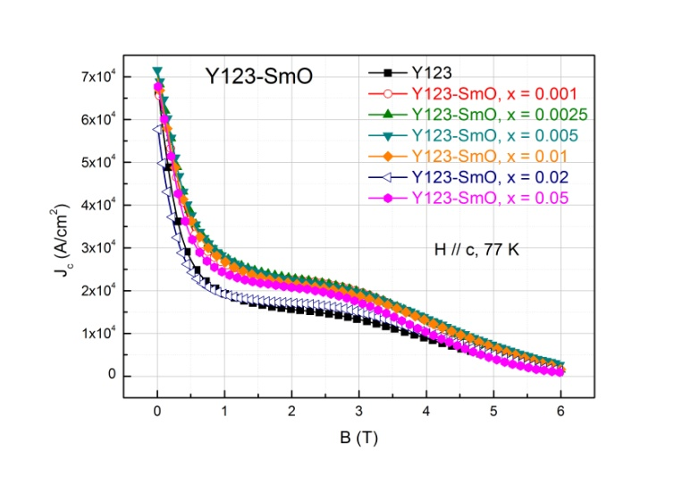
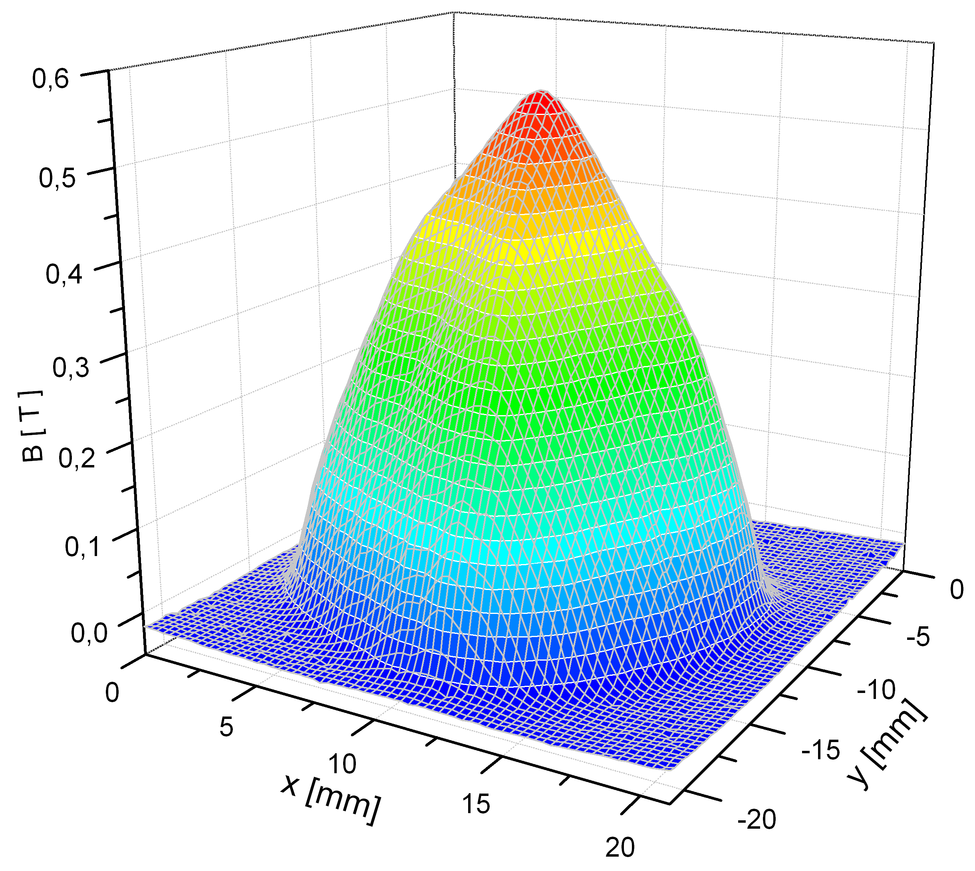
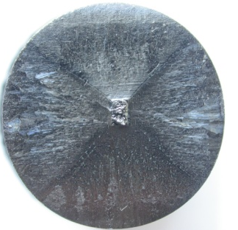
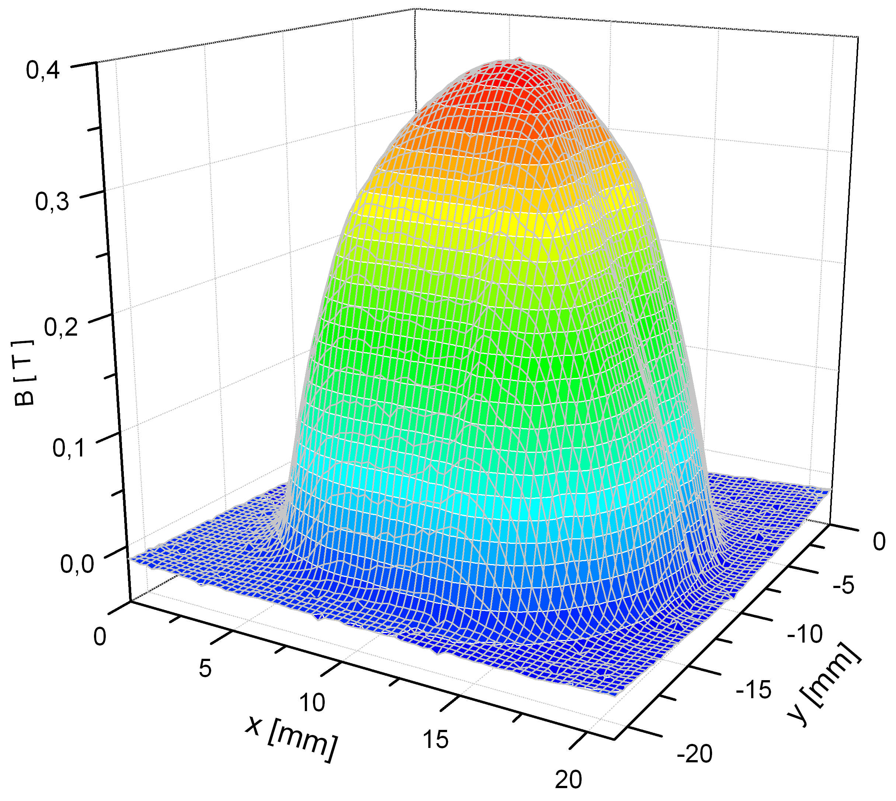
Masívne monokryštalické REBCO supravodiče s chemickým piningom
Pining substitičnými
atómami
Y plane
Kritická prúdová hustota
Y
Sm
11
a
a = 0.38 nm
λ _{S} = stredná vzdialenosť substitúcie
2 ξ
Efektívny pining λ_{Sef} ≥ 2ξ
(Y_{1-x}Sm_{x})Ba₂Cu₃O₇
koherenčná dĺžka ξ= 3 nm
λ _{Sef} = a /(x_{Sef})^{1/2} => x_{Sef} ≤ 0. 004
0.11 hm. % Sm, Bmax=564mT
0 hm. % Sm, Bmax=395mT
d=17 mm

Slide 26
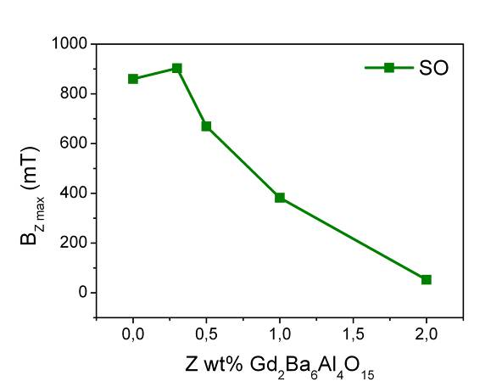
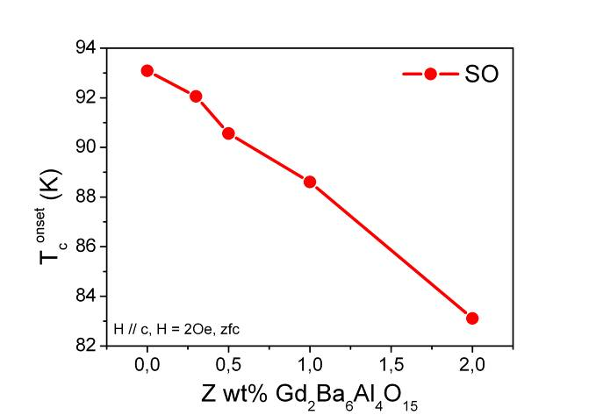
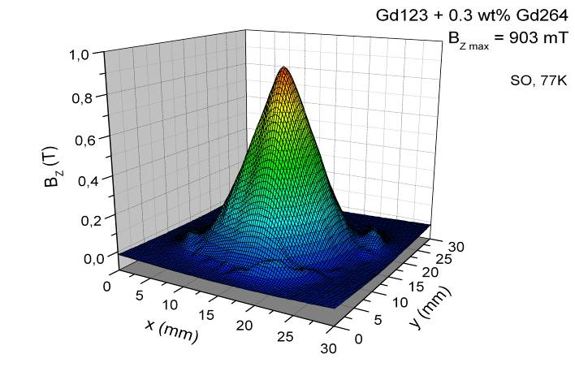
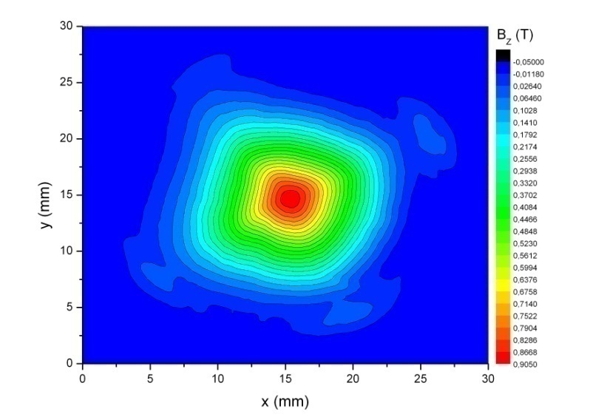
GdBCO masívny supravodič dopovaný Al

Slide 27
2/0090/13 | Supravodivá a magnetokalorická keramika s perovskitovou štruktúrou Diko Pavel, Ing, DrSc. ÚEF SAV
Váš projekt bol vybraný do významného výsledku za rok 2015.
Anotácia výsledkov riešenia projektu:
Mikrolegovanie YBCO masívneho monokryštalického supravodiča vedie k tvorbe dodatočných centier uchytávania magnetických tokočiat. Tieto centrá sú tvorené substitúciami atómov ytria atómami samária v kryštálovej mriežke YBa2Cu3O7 zlúčeniny. Optimálne legovanie vedie k nárastu magnetického poľa zachyteného masívnym supravodičom o 43 percent pri teplote kvapalného dusíka v porovnaní s nelegovaným YBCO supravodičom.
S pozdravom
Ing. Ledník
tajomník KVEGA č. 7
3. akreditačný seminár vedeckých útvarov a smerov k akreditácii ÚEF za roky 2012-2015, 2.6.2016

Slide 28
Výskumná téma: Nové supravodiče
Mikroštruktúra a fázové transformácie z taveniny kryštalizovaného FeSe supravodiča.
Spolupráca s NCK University, Tainan, Tchaiwan
Kolektív: P. Diko, V. Antal, V. Kavečanský
Publikácia:
P. Diko, V. Antal, V. Kavečanský, Ch. Yang, I. Chen, Microstructure and phase transformations in FeSe superconductor, Physica C 476 (2012) 29–31, cit. 7.
Výročná celoústavná konferencia ÚEF SAV, 15 december 2011

Slide 29
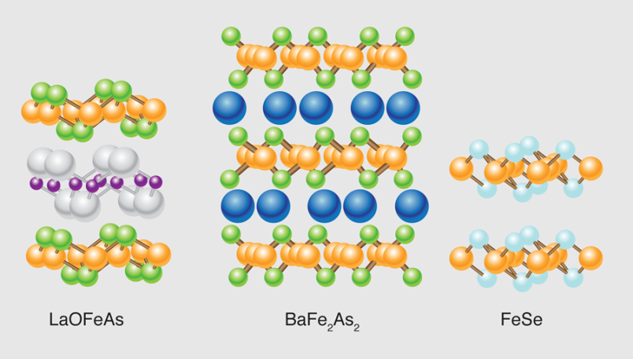
Figure 1: Even though it has a much simpler crystal structure, FeSe (right) has many of the same magnetic and electronic properties (including superconductivity) as the iron-based pnictide superconductors (left, center). Fe (orange), As (green), La (white), O (purple), Ba (dark blue), Se (light blue).
FeSe supravodič
T_{c} = 8 K, 27 K (tlak)
Príprava vzoriek
- Syntéza FeSe v tuhom stave 600℃/24 h v Ar
Zlisované tablety roztavené pri 950℃ vo vákuu
ochladzovanie v peci
The resulting Retvield refinement plot.
β(Fe_{1-x}Se) (P4/nmm, PbO-type crystal structure, a = 3.7796(3) A°, c = 5.5193(5) A°),
Tetragonal
δ(Fe_{1-x}Se) (P6₃/mmc, NiAs-type crystal structure, a = 3.6113(6) A°, c = 5.945(1) A°),
HCP
γ(Fe_{1-x}Se) (P3121, a = 7.208(1) A°, c = 17.460(2) A°)
Fe_{α}.

Slide 30
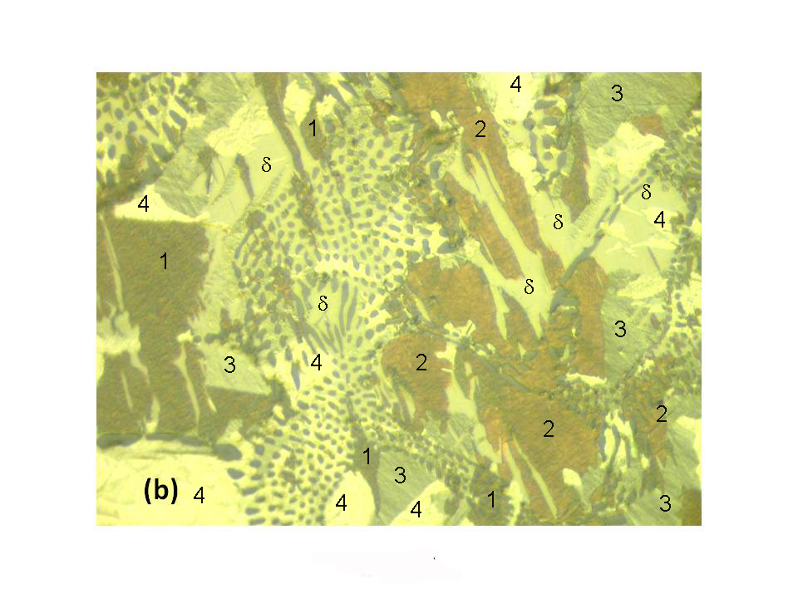
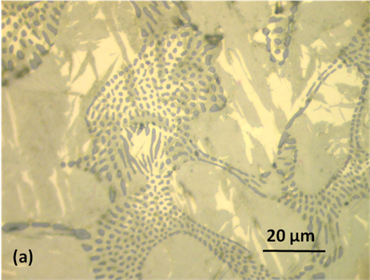
Mikroštruktúrna analýza
Snímka v normálnom svetle
Snímka v polarizovanom svetle
β(Fe_{1-x}Se)
δ(Fe_{1-x}Se)
Fe_{α}.
Štyri kryštálové orientácie β(Fe_{1-x}Se)
Acikulárny tvar β fázy pripomína martenzitickú bezdifúznu fázovú premenu δ(Fe_{1-x}Se) β(Fe_{1-x}Se)
Zbytková δ(Fe_{1-x}Se) je tiež typickým prejavom bezdifúznej transformácie (sklz, dvojčatenie)

Slide 31
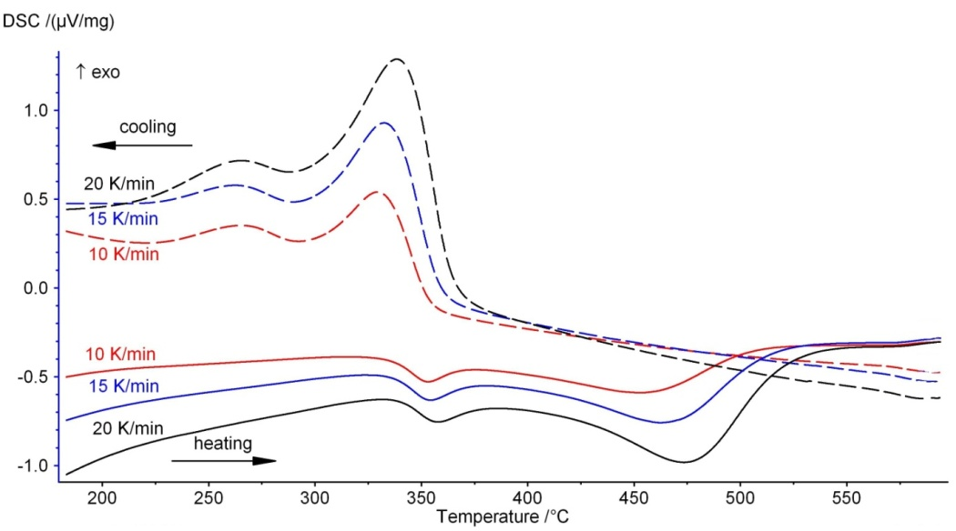
PHYSC-D-11-00245
Diferenciálna skenovacia kalorimetria
Heating – cooling rates | 1st peak HT_{p} | 1st peak CT_{p} | 2nd peak HT_{p} | 2nd peak CT_{p}
10 K/min | 353.0 | 329.2 | 452.6 | 265.0
15 K/min | 354.3 | 332.6 | 462.0 | 262.6
20 K/min | 357.6 | 338.4 | 473.3 | 265.3
Detekované dve fázové transformácie:
Ohrev 450 °C β(Fe_{1-x}Se) → δ(Fe_{1-x}Se)
Ohrev 350 ° C γ(Fe_{1-x}Se) → δ(Fe_{1-x}Se)
Pri ochladzovaní neklesá teplota transformácie s rýchlosťou ochladzovania :
- bezdifúzne transformácie
nejde o tepelne aktivovaný proces
H. Okamoto, Journal of Phase Equilibria 12(1991) 383
W. Schuster, H. Mikler, K. L. Komarek, Monatshefte fur Chemie 110(1979) 1153.

Slide 32
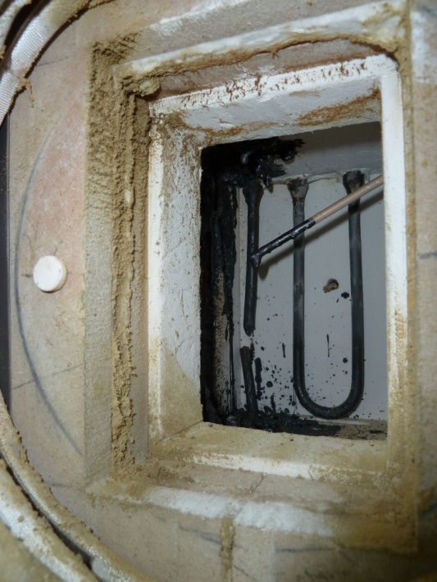
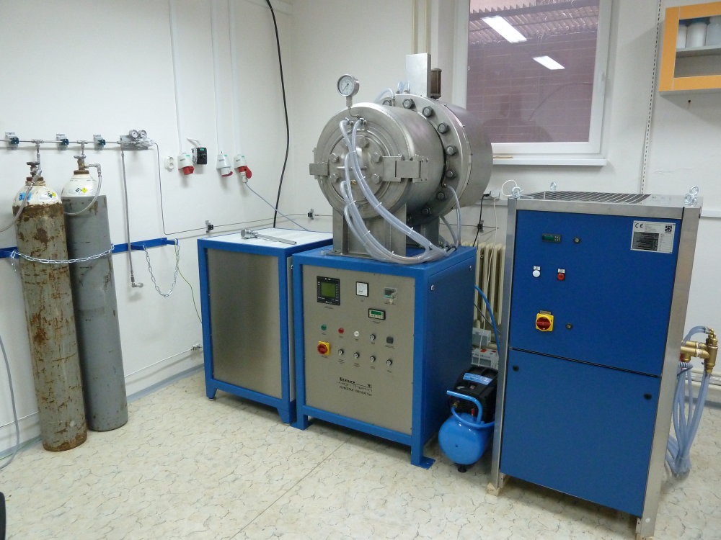
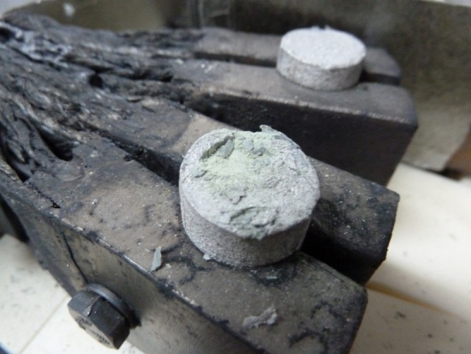
Problémy so zariadením pre vysokotlakú oxidáciu
Rubistar, Linn, Nemecko
Cieľ: podstatne zvýšiť úžitková supravodivé vlastnosti elimináciou trhlín
Max. Tlak 100 bar, Max. Teplota 1000°C, Atmosféra: Kyslík, Argón, vákuum
Zariadenie dodané: 8.4.2013 (sklz 2 roky)
5 experimentálnych ohrevov: 700 - 800 ºC, tlak 95 barov v kyslíku s výdržou 1 – 5 hodín.
Požiadavka záručnej opravy: 6.11.2013
Havária počas testu záručnej opravy firmou Linn: 17- 20.3.2014
Zariadenie u výrobcu: 15.07.2014

Slide 33
Úlohy do budúcnosti
Pokračovať v definovaných etapách smeru s dôrazom na štúdium materiálov pripravených v LMF
Rozvíjať medzinárodnú spoluprácu s University of Cambridge, SIT Tokyo, Univ. Caen, JTU Shanghai, CAERI Daejeon, FzÚ Praha
Získanie prostriedkov z APVV, ŠF a medzinárodných projektov
3. akreditačný seminár vedeckých útvarov a smerov k akreditácii ÚEF za roky 2012-2015, 2.6.2016

Slide 34
Bulk Superconductivity Road Mapping Workshop, Engineering Department, University of Cambridge 07 June 2016
Participants list
Name | Company Ilnstitution
Mark Ainslie | UCAM
Hari Babu | Brunel
Tom Bradshaw | RAL
David Cardwell | UCAM
Pavel Diko | Slovak Academy of Science in Kosice
John Durrell | UCAM
Mike Filipenko | Siemens
Tomas Hlasek | CAN
John Hull | Boeing (Via video conferencing)
Lars Kuhn | eVico
Mathias Noe | KIT
Jan Plechacek | CAN
Hua Shi | UCAM
Elliott Sievers | Boeing (Via video conferencing)
Susannah Speller | Oxford
Philippe Vanderbemden | Liege
Frank Werfel | ATZ GmbH
Nicky Athanassopoulou | UCAM (Facilitator)
Andi Jones | UCAM (Facilitator)
Workshop Aims The aims of the workshop will be to: Identify where the Bulk Superconductivity field may develop over the medium and long term Frame research strategy for the academic Bulk Superconductivity community. Align the research strategy to those of industrial partners
3. akreditačný seminár vedeckých útvarov a smerov k akreditácii ÚEF za roky 2012-2015, 2.6.2016

Slide 35
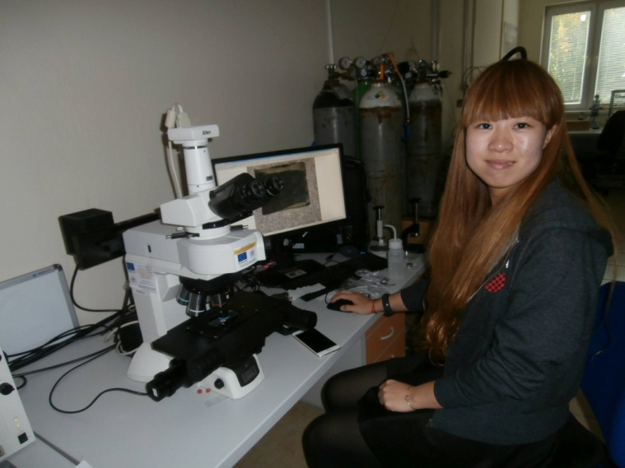
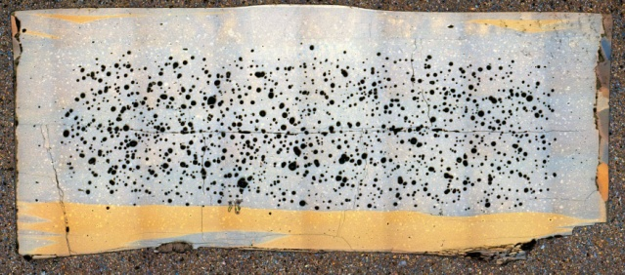
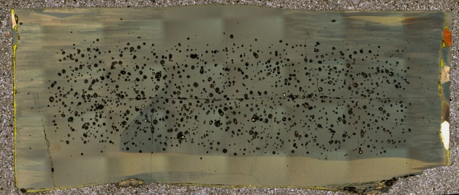
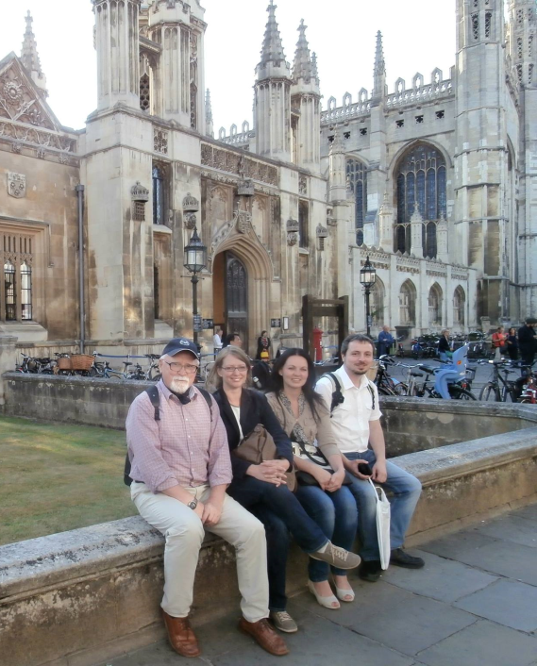
Spolupráca s Bulk Superconductivity Group, Department of Engineering,
University of Cambridge
Prof. David Cardwell, head of the University of Cambridge Department of Engineering
Rok 2015
Návšteva BSG (Diko, Volochová, Radušovská, S. Piovarči),
Prednáška P. Diko na seminári BSG
Pobyt Mgr. Wen Zhao v LMF

Slide 36
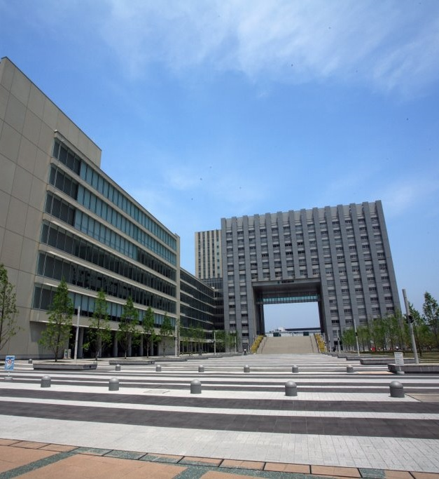
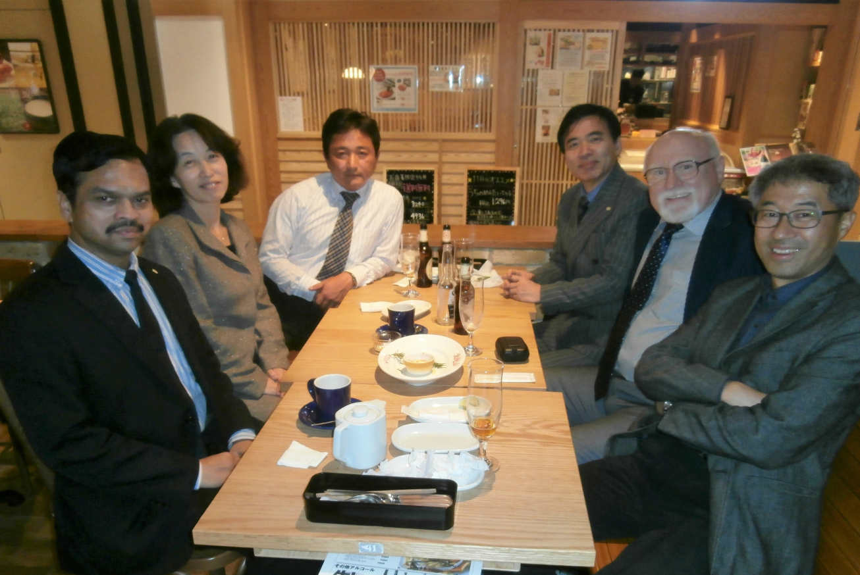
Spolupráca s Superconducting Materials Laboratory, Department of Materials Science and Engineering, Shibaura Institute of Technology , Tokyo.
Podpísané memorandum o spolupráci (riaditeľ ÚEF SAV – prezident SIT, Prof. M. Murakami).
Rok 2015
P. Diko, prednáška na seminári SIT
Jeden SIT študent na študijnom pobyte v LMF.
Jedna spoločná publikácia.

Slide 37
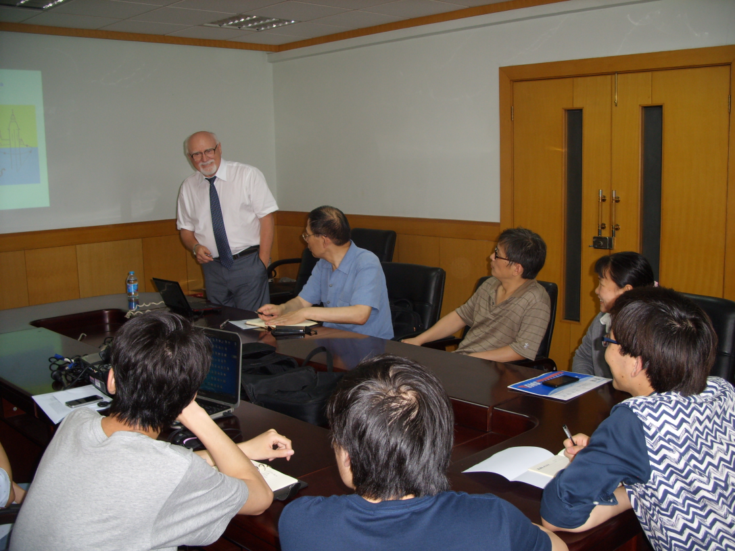
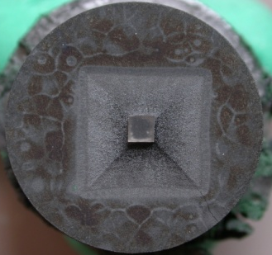
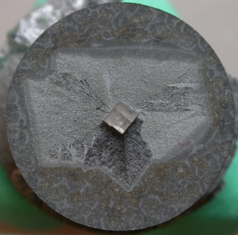
Spolupráca s Department of Physics and Astronomy,
Shanghai Jiao Tong University
Professor Xin Yao, expert v oblasti fyzikálnej metalurgie REBCO supravodičov
Rok 2015
Spoločný výskum stability Nd123 tenkovrstvových zárodkov (Volochová)
Návšteva SJTU (Diko, Piovarči, Vojtková)
P. Diko, prednáška na SJTU
Spoločný príspevok na PASREG 2015 Liege
Spoločná publikácia zaslaná do SUST

Slide 38
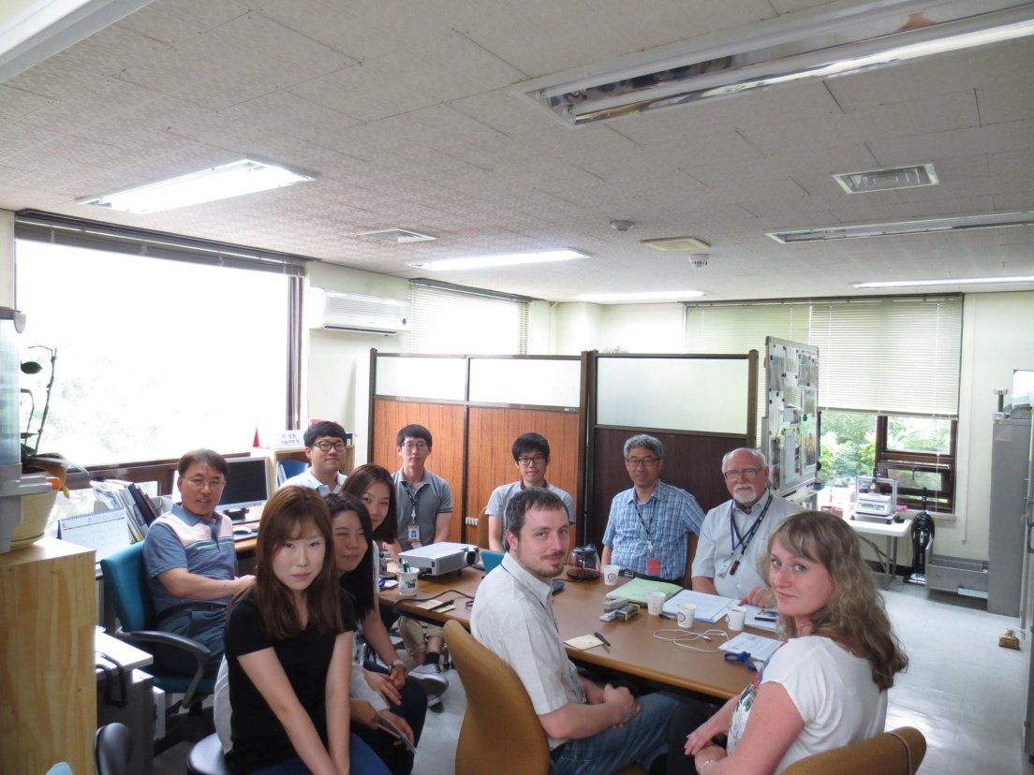
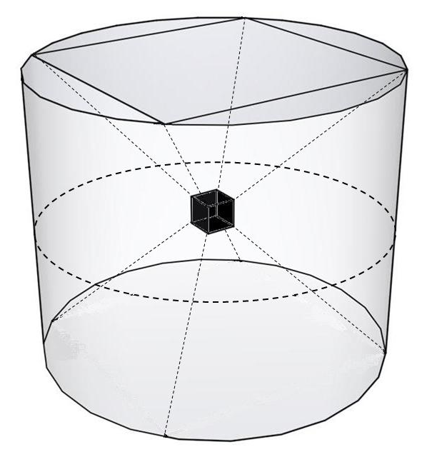
Spolupráca s Superconductivity Research Laboratory, Korea Atomic Energy Research Institute (KAERI), Daejeon, South Korea
Top
Seed
Bottom
Growth to two directions
Professor Chan-Joong Kim, vedúci SRL, vyrába REBCO MMS pre praktické aplikácie
Rok 2015
Návšteva SRL KAERI: P. Diko, S. Piovarči, L. Vojtková
Prednáška na seminári SRL: P. Diko
Dohodnutý spoločný výskum zo stredu rastených YBCO MMS:
SRL KAERI: príprava vzoriek, SIT Tokyo : meranie Jc, LMF: mikroštruktúrna analýza

Slide 39
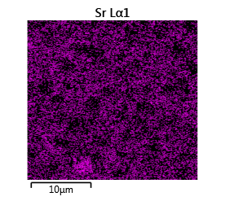
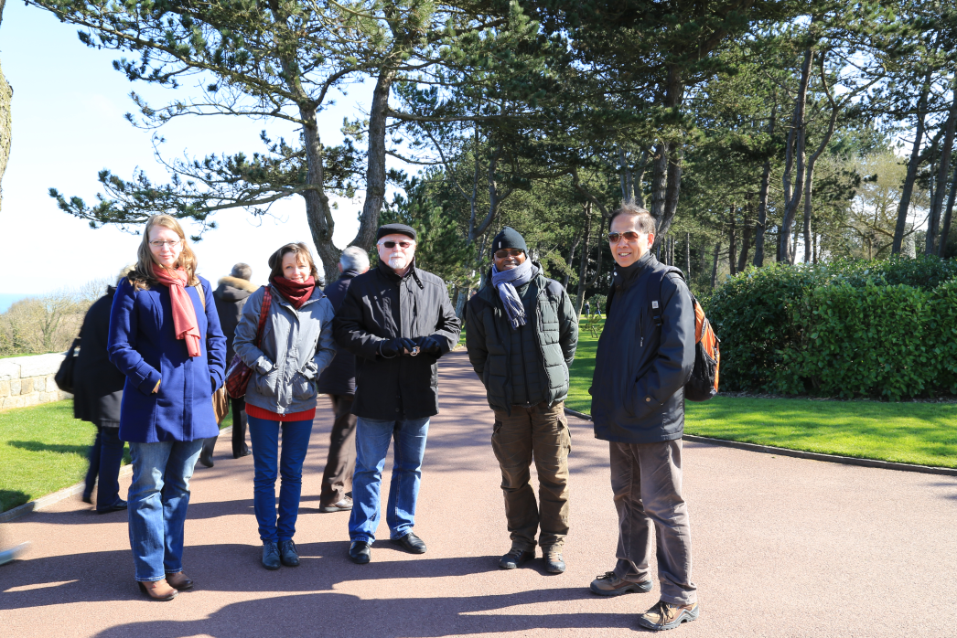
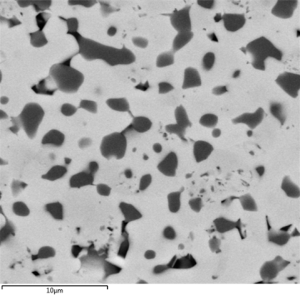
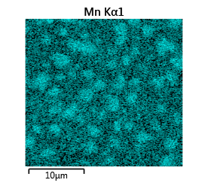
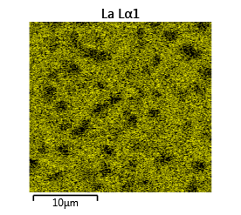
Spolupráca s CRYSTMAT, University of Caen a CNRS Grenoble
Prof. Jacques Noudem: expert v oblasti oxidickej perovskitovej keramiky
Dr. Xavier Chaud: expert v oblasti REBCO MMS
Spoločný projekt Sk-Fr-2013-0025 ”Masívne supravodiče s optimalizovaným piningom”. 2014-2015
Rok 2015
Návšteva J. Noudem v LMF ÚEF SAV
Návšteva Univ. Caen: P. Diko, K. Zmorayová, D. Volochová
Prednáška na University of Caen, Cherbourg: P. Diko
Prednáška na seminári CRYSTMAT: D. Volochová
Spoločný výskum YBCO MMS, FeSe MS (spolu s SIT), magnetokalorických manganitov
Jeden spoločný príspevok na EUCAS 2015, publikácia zaslaná do IEEE Transactions on Applied Superconductivity

Slide 40
CC publikácie prijaté v 2016
Vojtkova, L; Diko, P; Volochova, D; Kavecansky, V; Antal, V; Piovarci, S Top-Seeded Infiltration Growth
and Structure of YBCO Bulk Superconductors , IEEE TRANSACTIONS ON APPLIED SUPERCONDUCTIVITY , Volume: 26 Issue: 3 Article Number: 7200704 DOI: 10.1109/TASC.2016.2542275 , Published: APR 2016
2. Volochova, D; Kavecansky, V; Antal, V; Diko, P; Yao, X, Thermal stability of NdBCO/YBCO/MgO thin film seeds , SUPERCONDUCTOR SCIENCE & TECHNOLOGY Volume: 29 Issue: 4, Pages: 44004-44004 Published: APR 2016
3. Volochova, D; Antal, V; Piovarci, S; Kovac, J; Jirsa, M; Noudem, JG; Diko, P, Microstructure and
Superconducting Properties of YBCO Bulk Superconductors With RE Substitutions IEEE TRANSACTIONS ON APPLIED SUPERCONDUCTIVITY , Volume: 26 , Issue: 3 , Article Number: 7200604 , DOI: 10.1109/TASC.2016.2542281 , Published: APR 2016
4. Muralidhar, M; Kenta, N; Zeng, XL; Koblischka, MR; Diko, P; Murakami, M, Record critical current densities in IG processed bulk YBa2Cu3Oy fabricated using ball-milled Y2Ba1Cu1O5 phase, PHYSICA STATUS SOLIDI A-APPLICATIONS AND MATERIALS SCIENCE, Volume: 213, Issue: 2, Pages: 443-449, DOI: 10.1002/pssa.201532632, Published: FEB 2016 3 May 2016, Pages 1-10
5. Gabáni, S. , Orendáč, M., Pristáš, G., Gažo, E., Diko, P., Piovarči, S., Glushkov, V., Sluchanko, N., Levchenko, A., Shitsevalova, N., Flachbart, K., Philosophical Magazine, Transport properties of variously doped SmB₆ 3 May 2016, Pages 1-10
6. Muralidhar, M., Ide, N., Koblischka, M.R., Diko, P., Inoue, K., Murakami, M. Microstructure, critical current density and trapped field experiments in IG-processed Y-123 Superconductor Science and Technology Volume 29, Issue 5, 17 March 2016, Article number 054003
7. M. Radušovská, D. Volochová, V. Antal, P. Diko, Growth parameters in Y123-Y211-CeO₂
system IEEE TRANSACTIONS ON APPLIED SUPERCONDUCTIVITY 2016, prijaté.
3. akreditačný seminár vedeckých útvarov a smerov k akreditácii ÚEF za roky 2012-2015, 2.6.2016

Slide 41
Akreditácia 2016. Vedecký smer: Príprava, štruktúra a vlastnosti progresívnych materiálov
CC Zaslané publikácie 2016
1. Chia-Ming Yang, In-Gann Chen, Jui-Chao Kuo, Pavel Diko, and Maw-Kuen Wu. Diffusion-less Transformation Induced Crystal Symmetry in β-FeSe, Applied Physics Letters. Spolupráca s NCKU Tainan.
2. Wen Zhao, Yunhua Shi, Monika Radušovská, Anthony R. Dennis, John Durrell, Pavel Diko, David A. Cardwell, Comparison of Platinum and CeO₂ Content on the Properties of Superconducting SmBa₂Cu₃O_{7-δ} Bulk Materials, Journal of the American Ceramic Society, spolupráca s University of Cambridge.
3. Xin Yao, Jun Qian; Wensuo Fan; Gehai Du; Haochen Li; Hui Xiang; Ghulam Hussain; Yan Liu; Xiangxiang Cui; Pavel Diko; Zhiqiang Zou, A closely-complete peritectic reaction of YBa2(Cu1-xFex)3O7-<delta> crystal caused by dissolution of nano-sized primary phase. Acta Materialia, Spolupráca SJTU Shanghai.
Prijaté SCOPUS 2016
1. Radušovská, M. , Volochová, D., Antal, V., Piovarči, S., Diko, P. Growth conditions and properties of Y123/Y211 and Y123/Y₂O₃ bulks Journal of Physics: Conference Series, Volume 695, Issue 1, 17 March 2016, Article number 012010
2. Vojtkova, L. , Diko, P. , Volochová, D. Melting of SmBa₂Cu₃O_{7-y}-seeds during preparation of YBCO Bulk Superconductors by Infiltration Growth Method, Journal of Physics: Conference Series Volume 695, Issue 1, 17 March 2016, Article number 012011
3. K. Kasuga, M. Muralidhar, P. Diko, M. Jirsa, K. Inoue, M. Murakami, SEM and SEM by EDX Analysis of Air-Processed SmBa₂Cu₃O_{y}, Physics Procedia, Volume 81, Pages 1-202 (2016), Pages 41-44
3. akreditačný seminár vedeckých útvarov a smerov k akreditácii ÚEF za roky 2012-2015, 2.6.2016

Slide 42
Akreditácia 2016. Vedecký smer: Príprava, štruktúra a vlastnosti progresívnych materiálov
Zaslané SCOPUS16
1. P. Diko, V. Kavečanský, S. Piovarči, T. Ryba, Z. Vargova, R. Varga, Microstructure of the NiMnGa Heusler alloys prepared by suction casting and melt-spinning, zaslané Materials Forum.
2. Daniela Volochová, Vitaliy Antal, Jozef Kováč, Pavel Diko, YBCO Bulk Superconductors with Sm Addition, zaslané, zaslané Materials Forum.
3. Liudmila Vojtkova, Pavel Diko, Microstructure YBCO Bulk SuperconductorsFabricated By Infiltration Growth Process, zaslané Materials Forum.
4. Katarína Zmorayová, Pavel Diko and Jacques Noudem, Microstructure Characterization of La-Ca-Sr-Mn-O Magnetocaloric Ceramics Prepared by Spark Plasma Sintering Method, zaslané Materials Forum.
5. Renáta Verbová, Viktor Kavečanský, Pavel Diko ,Samuel Piovarči, Study of synthesis and crystal structure of barium cerate at high temperatures, zaslané Materials Forum.
3. akreditačný seminár vedeckých útvarov a smerov k akreditácii ÚEF za roky 2012-2015, 2.6.2016

Slide 43
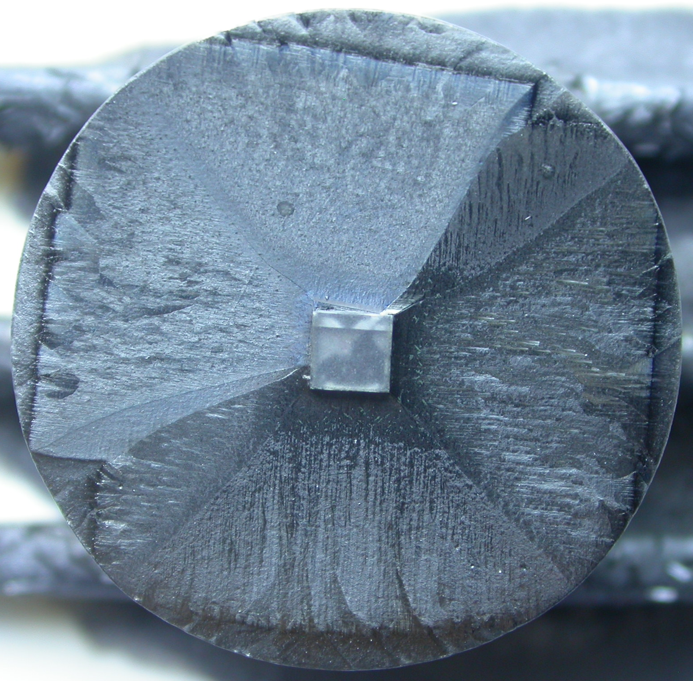
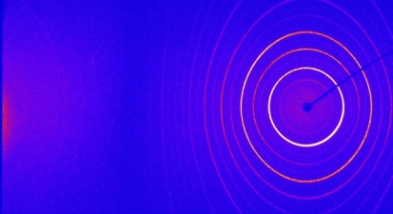
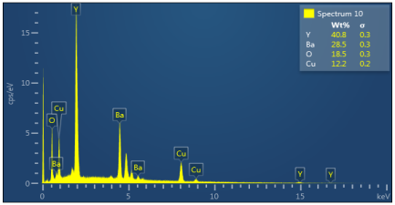
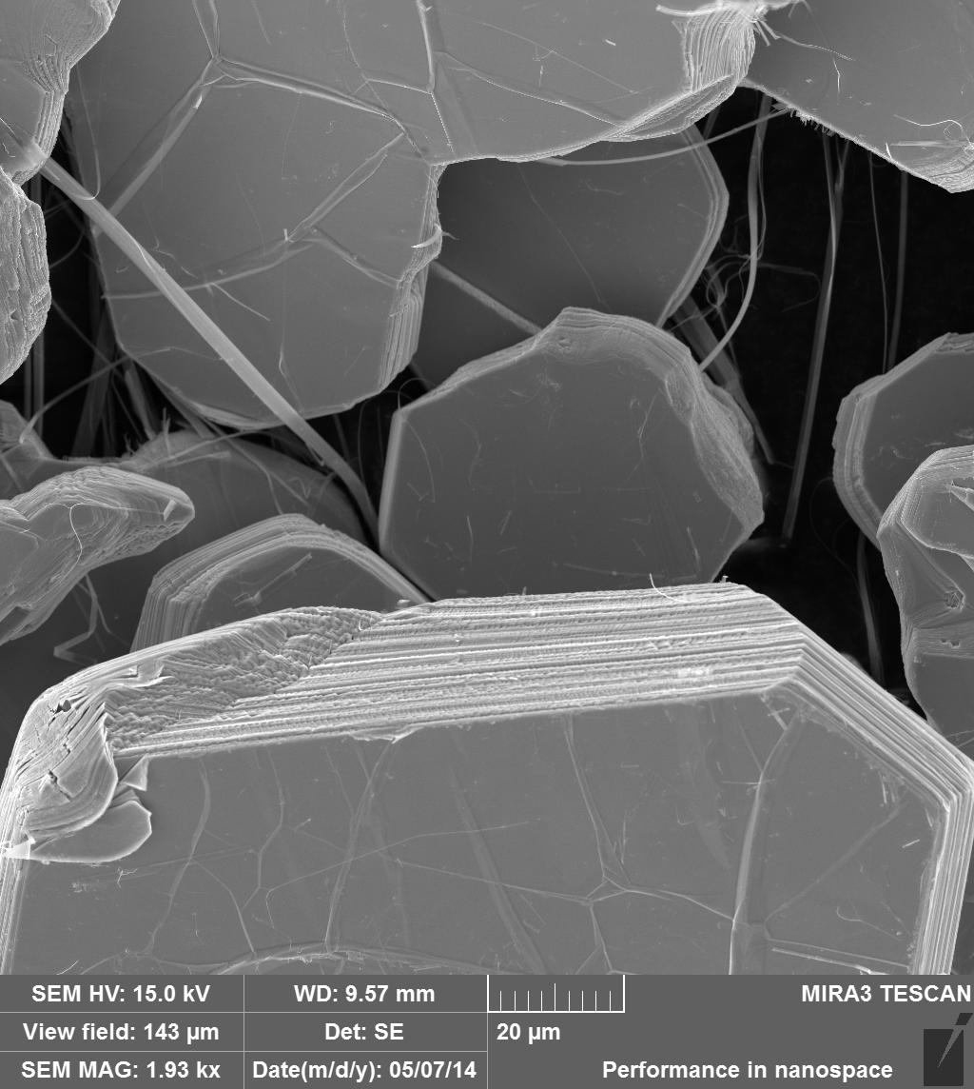
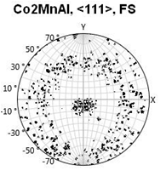
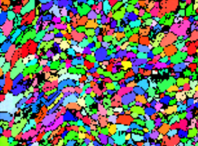
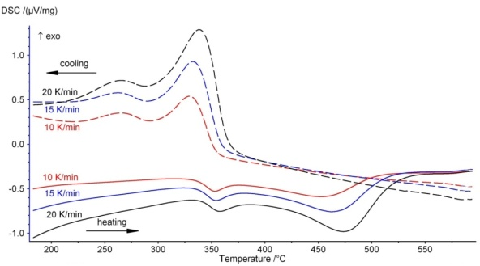
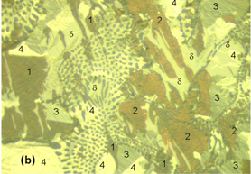
Poďakovanie kolektívu LMF za tvorivý príspevok
k dosiahnutým výsledkom 2012 -2015
Tvorivý pracovníci
Viktor Kavečanský
Katka Zmorayová
Martina Šefčiková
Vitalij Antal
Daniela Volochová
Monika Radušovská
Doktorandi
Ljudmila Vojtková
Renáta Verbová
Petra Hajdová
Technický pracovník
Samuel Piovarči
3. akreditačný seminár vedeckých útvarov a smerov k akreditácii ÚEF za roky 2012-2015, 2.6.2016

Slide 44
Najlepší výsledok oddelenia za r. 2012-2015
Názov: REBCO supravodiče s chemickým piningom
Kolektív: D. Volochová, V. Antal, M. Radušovská, S. Piovarči, J. Kováč, P. Diko
Publikácie:
D. Volochová, P Diko, S. Piovarči, K Iida, B Holzapfel, A E Carrillo and X Granados, Microstructure and trapped field of Al-doped GdBCO-Ag bulk superconductors, Supercond. Sci. Technol. 25 (2012) 025023 (4pp). (2.758 - IF2012)
VOLOCHOVÁ, Daniela - JUREK, K. - RADUŠOVSKÁ, Monika - PIOVARČI, Samuel - ANTAL, Vitaliy - KOVÁČ, Jozef - JIRSA, Miloš - DIKO, Pavel. Influence of Sm and Yb Pollution on Superconducting Properties of YBCO Bulk Superconductors. In Acta Physica Polonica A, 2014, vol. 126, no. 1, p. 358-359. (0.604 - IF2013)
Daniela Volochová, Samuel Piovarči, Monika Radušovská, Vitaliy Antal, Jozef Kováč, Karel Jurek, Miloš Jirsa, Pavel Diko YBCO bulk superconductors doped with gadolinium and samarium, Physica C Volume: 494 (2013) 36-40. (1.110 - IF2013)
PP 00089-2015 : P. Diko, D. Volochová, V. Antal, S. Piovarči, YBCO supravodič legovaný samáriom a spôsob jeho výroby.

